Slide 1
Учебная практика как важный фактор формирования общих и профессиональных компетенций обучающихся по специальности Правоохранительная деятельность
ГБПОУ Поволжский государственный колледж
преподаватель юридических дисциплин
Коновалова Елена Юрьевна

Slide 2
В условиях современного рынка труда повышаются требования к профессиональной подготовке выпускников
Для освоения требований ФГОС СПО, а также в соответствии с запросами работодателей важное значение имеет прохождение практик по профилю подготовки.
учебная
производственная
Преддип ломная

Slide 3
Требования к содержанию учебной практики:
ФГОС СПО по специальности Правоохранительная деятельность;
Учебный план специальности Правоохранительная деятельность;
Рабочие программы профессиональных модулей;
Потребности ведущих учреждений: органы внутренних дел (полиция), мировые и федеральные суды, отделы Федеральной службы судебных приставов и т.д.
Методические указания по прохождению практик, изданные в колледже.

Slide 4
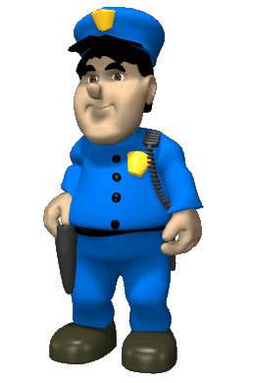
Обучающиеся по специальности Правоохранительная деятельность проходят учебную практику в рамках освоения ПМ.01 Оперативно-служебная деятельность.
ПК 1.1 Юридически квалифицировать факты, события и обстоятельства. Принимать решения и совершать юридические действия в точном соответствии с законом.
ПК 1.7Обеспечивать выявление, раскрытие и расследование преступлений и иных правонарушений в соответствии с профилем подготовки.
ПК 1.8 Осуществлять технико-криминалистическое и специальное техническое обеспечение оперативно-служебной деятельности.
ПК 1.9 Оказывать первую медицинскую помощь и самопомощь.

Slide 5
Раздел 1. Деятельность по раскрытию преступлений
Отработка навыков по квалификации преступлений.
Отработка навыков по принятию и оформлению процессуального решения.
Отработка навыков по деятельности следственно-оперативной группы на месте происшествия.

Slide 6
Раздел 2 Экспертно-криминалистическая деятельность
Отработка навыков обнаружения следов на различных поверхностях.
Отработка навыков изъятия следов с различных поверхностей.
Отработка навыков оформления изъятия следов.

Slide 7
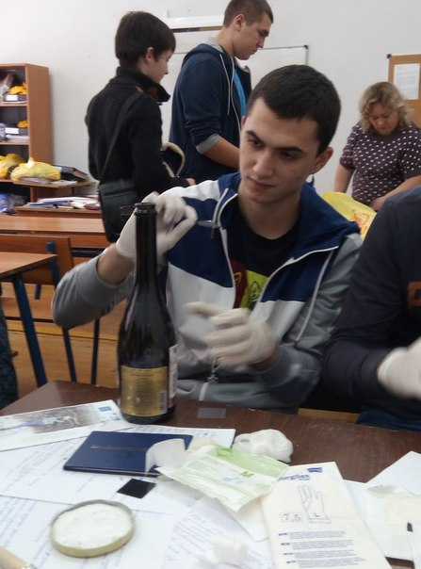
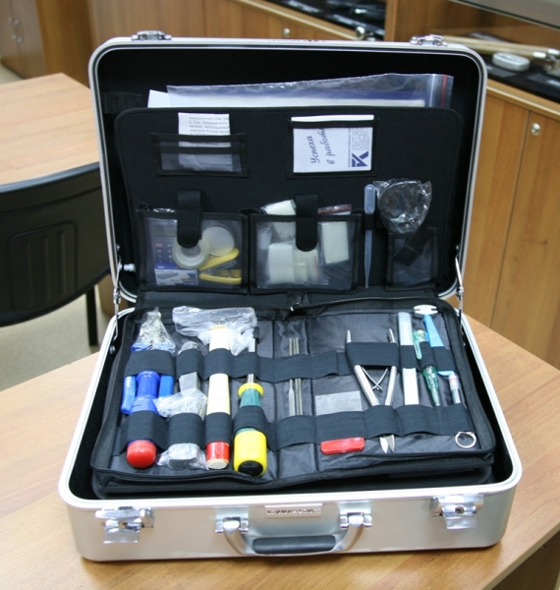
Выполнение заданий практики

Slide 8
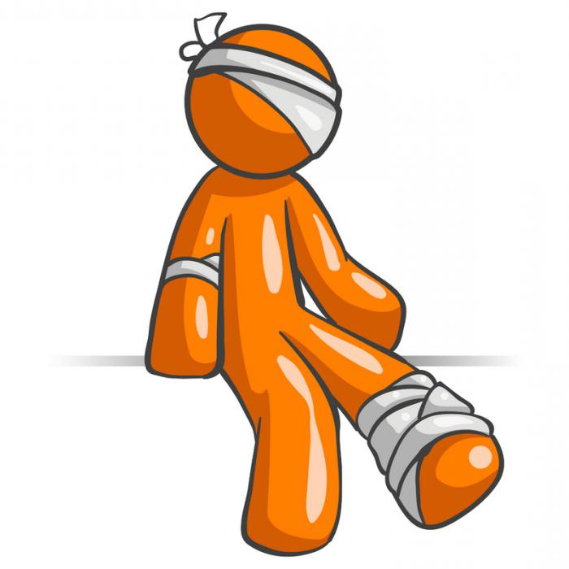
Раздел 3 Оказание первой медицинской помощи
Отработка навыков оказания первой медицинской помощи при:
утоплении
при переломах
поражении электрическим током
ранениях
тепловом ударе
травмах в результате ДТП и т.д.

Slide 9
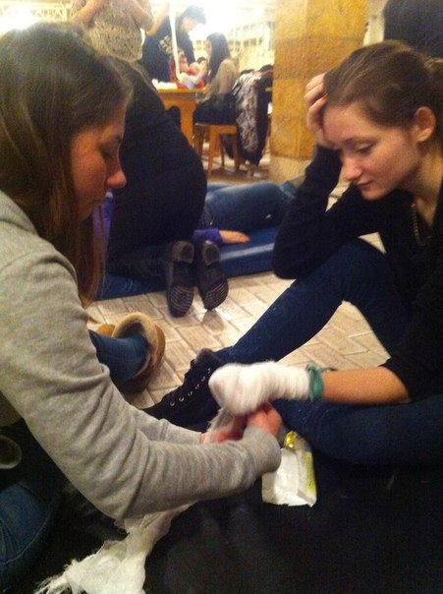
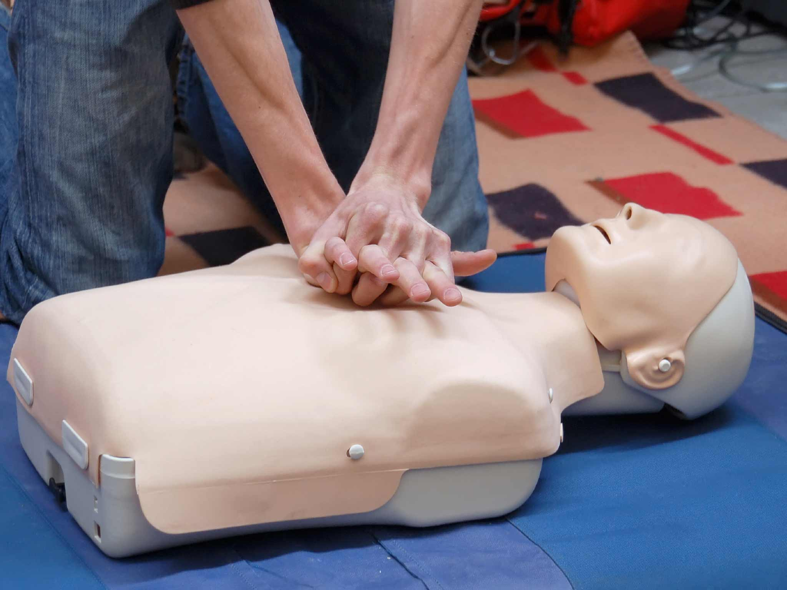
Выполнение заданий практики

Slide 10
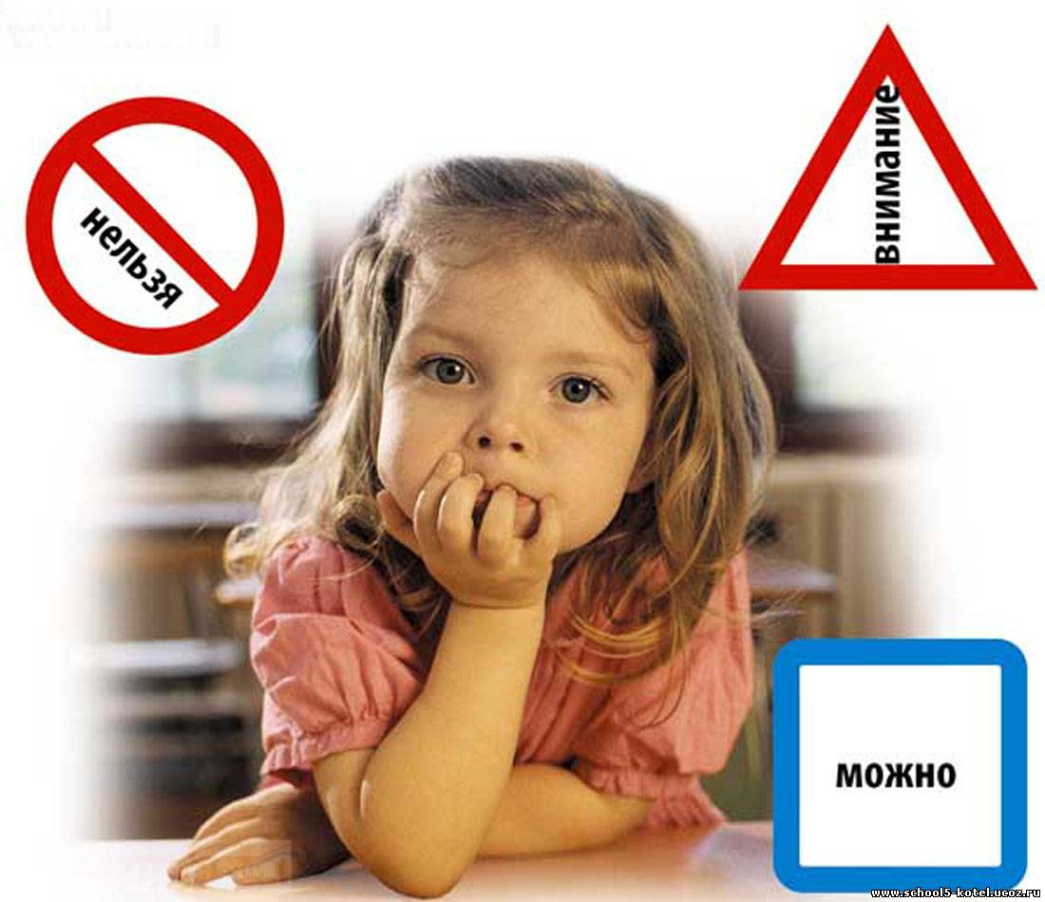
Раздел 4 Профилактика преступлений
Составление перечней мероприятий по предупреждению преступлений:
- против собственности
- против личности
- в сфере незаконного оборота наркотиков
- совершаемых несовершеннолетними

Slide 11
Педагогический состав
Учитывая специфическую направленность каждого раздела, учебную практику ведут несколько преподавателей, специализирующиеся каждый в своем разделе учебной практики.

Slide 12
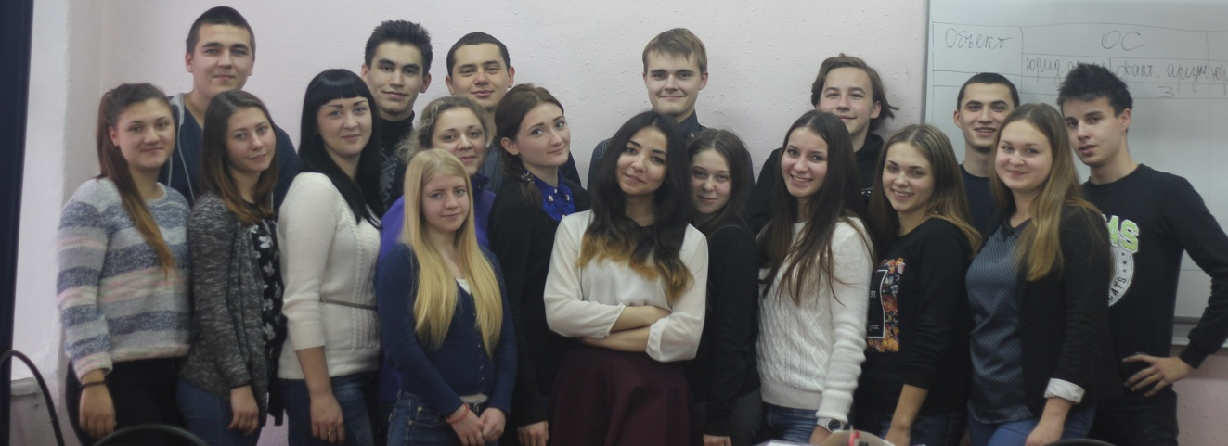
Организация учебной практики по специальности Правоохранительная деятельность способствует формированию общих и профессиональных компетенций, а также освоению вида профессиональной деятельности .

Slide 13
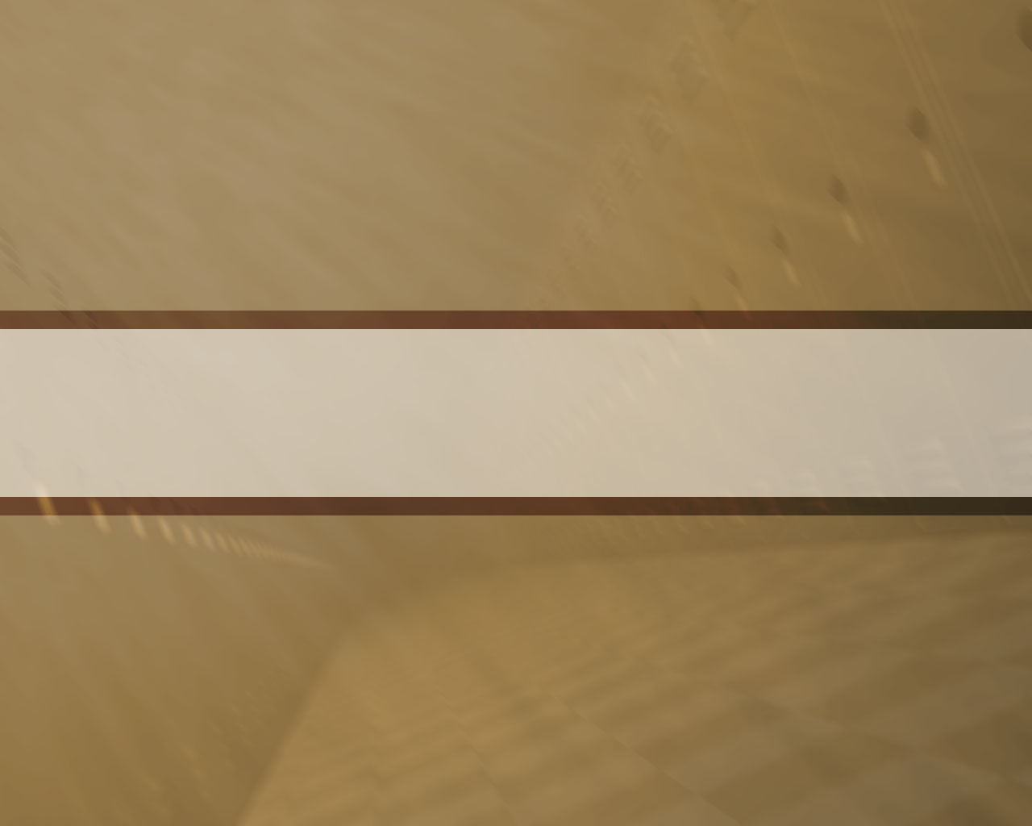
СПАСИБО ЗА ВНИМАНИЕ!

